Slide 1
Chào mừng các con
đến với tiết học môn Toán

Slide 2

KHỞI ĐỘNG
TRÒ CHƠI: NHANH NHƯ CHỚP

Slide 3

Chuyển tổng sau thành phép nhân tương ứng
2 + 2 + 2 = 6
2 x 3 = 6

Slide 4
Chuyển tổng sau thành phép nhân tương ứng
5 + 5 + 5 + 5 = 20
5 x 4 = 20

Slide 5
Chuyển tổng sau thành phép nhân tương ứng
8 + 8 = 16
8 x 2 = 16

Slide 6
Chuyển tổng sau thành phép nhân tương ứng
4 + 4 + 4 + 4 = 16
4 x 4 = 16

Slide 7
Chuyển tổng sau thành phép nhân tương ứng
3 + 3 + 3 + 3 + 3 = 15
3 x 5 = 15

Slide 8
Toán
Bài 53: Phép nhân – Tiết 2

Slide 9
Yêu cầu cần đạt
- Biết cách tìm kết quả của phép nhân dựa vào phép cộng các số hạng bằng nhau.
- Nhận biết ý nghĩa của phép nhân trong một số tình huống gắn với thực tiễn.

Slide 10

LUYỆN TẬP
THỰC HÀNH

Slide 11

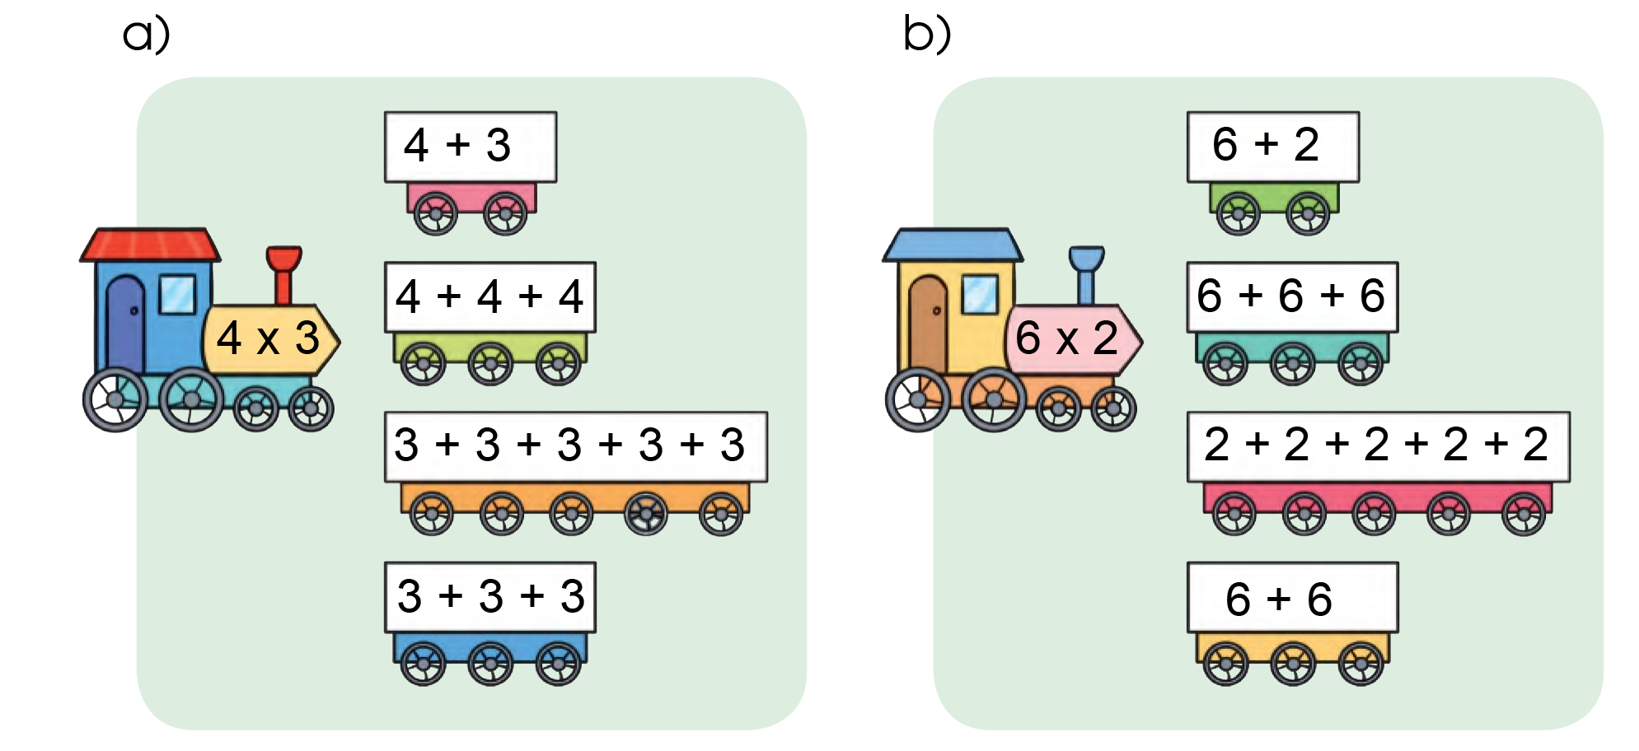
3
Chọn tổng ứng với phép nhân

Slide 12

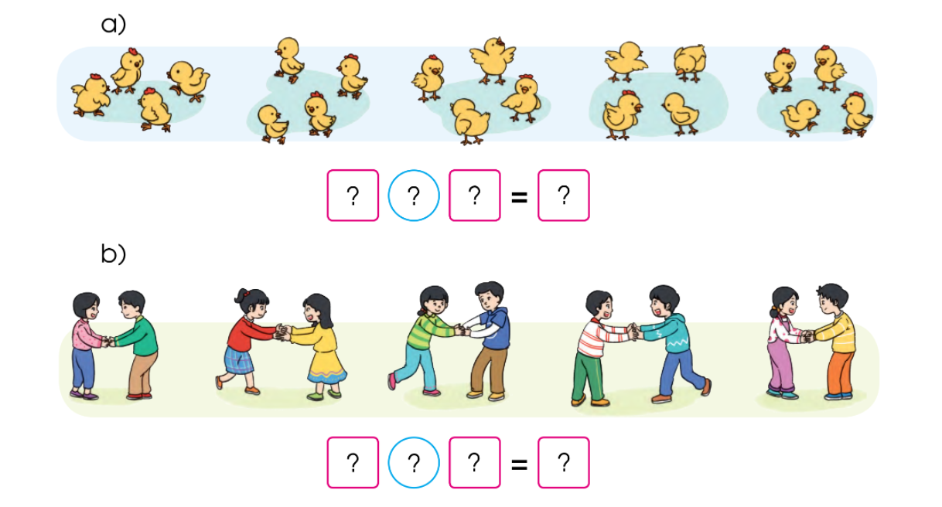
4
Nêu phép nhân thích hợp với mỗi tranh vẽ:
a)
Mỗi nhóm có 4 con gà, có 5 nhóm.
Vậy 4 được lấy 5 lần.
Ta có phép nhân:
4 x 5 = 4 + 4 + 4 + 4 + 4 = 20.
Vậy có tất cả 20 con gà.

Slide 13
4
Nêu phép nhân thích hợp với mỗi tranh vẽ:
b)
Mỗi nhóm có 2 bạn, có 5 nhóm
Vậy 2 được lấy 5 lần.
Ta có phép nhân:
2 x 5 = 2 + 2 + 2 + 2 + 2 = 10.
Vậy có tất cả 10 bạn

Slide 14


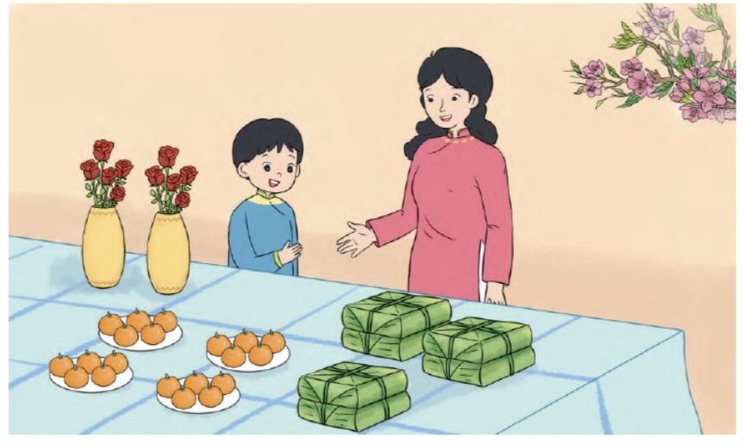
5
Xem tranh rồi nêu một tình huống có phép nhân

Slide 15
5
Xem tranh rồi nêu một tình huống có phép nhân:
Trên bàn có 3 chồng bánh chưng, mỗi chồng bánh chưng có 2 cái bánh chưng. Hỏi trên bàn có bao nhiêu cái bánh chưng?
Muốn biết trên bàn có bao nhiêu cái bánh chưng ta có phép nhân:
2 x 3 = 2 + 2 + 2 = 6
Vậy có 6 cái bánh chưng

Slide 16
5
Xem tranh rồi nêu một tình huống có phép nhân
Trên bàn có 4 đĩa, mỗi đĩa có 5 quả cam. Hỏi trên bàn có bao nhiêu quả cam?
Muốn biết trên bàn
có bao nhiêu quả cam
ta có phép nhân:
5 x 4 = 5 + 5 + 5 + 5 = 20
Vậy có 20 quả cam

Slide 17
5
Xem tranh rồi nêu một tình huống có phép nhân
Trên bàn có 2 lọ hoa, mỗi lọ hoa có cắm 5 bông hoa. Hỏi trên bàn có bao nhiêu bông hoa?
Muốn biết trên bàn
có bao nhiêu bông hoa
ta có phép nhân:
5 x 2 = 5 + 5 = 10
Vậy có 10 bông hoa

Slide 18

Bài học hôm nay em biết thêm được điều gì?
Để có thể làm tốt các bài tập trên em nhắn bạn điều gì?

Slide 19


DẶN DÒ

Slide 20
Tạm biệt và chào tạm biệt các em

